Slide 1


지하철 최단거리
1조 김태영, 김선우, 박영순, 고선지

Slide 2

목 차
1
동적계획법
2
Floyd Shortest Path
3
플로이드 알고리즘
4
서울 지하철 노선도

Slide 3
동적계획법
동적계획법(Dynamic programming)은 상향식 해결법(bottom-up approach)을 사용하여 알고리즘을 설계하는 방법이다.
이 방법은 분할정복식 방법과 마찬가지로 문제를 나눈 후에 나누어진 부분들을 먼저 푼다. 그러나 이미 풀어서 답을 알고 있는 부분의 결과가 다시 필요한 경우에는 반복하여 계산하는 대신에 이미 계산된 결과를 그냥 사용한다.

Slide 4
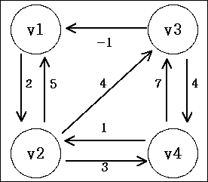
Floyd Shortest Path
가중치 방향성 그래프
  V3 > v1으로 가는 가중치(거리/비용)가 -1 이고, v1에서 v3로 직접 가는 방법은 없다
  v1에서 v3 로 가기 위해 v1 -> v2 -> v3 의 방법①과 v1 -> v2 -> v4 -> v3 의 방법②가 존재하는데 이런 여러 경로 중에서 가중치의 합이 가장 적은 경로를 구하는 것
  방법① 경로는 -1 + 2 + 4 = 5가 되고, 방법② 경로는 -1 + 2 + 3 + 7 = 11이 된다
  최종적으로 최단 경로는 v1 -> v2 -> v3(방법①)가 된다
①
②

Slide 5
Floyd Shortest Path
플로이드 알고리즘
  그래프를 W 라고 하는 행렬(배열)에 저장
  플로이드 최단경로 알고리즘(함수)을 실행
  최단경로를 D라는 행렬(배열)에다가 점점 최단경로의 값으로 갱신해 나감

Slide 6
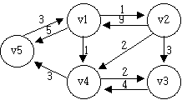
 | 1 | 2 | 3 | 4 | 5
1 | 0 | 1 | ∞ | 1 | 5
2 | 9 | 0 | 3 | 2 | ∞
3 | ∞ | ∞ | 0 | 4 | ∞
4 | ∞ | ∞ | 2 | 0 | 3
5 | 3 | ∞ | ∞ | ∞ | 0
배열 w
 | 1 | 2 | 3 | 4 | 5
1 | 0 | 1 | 3 | 1 | 4
2 | 8 | 0 | 3 | 2 | 5
3 | 10 | 11 | 0 | 4 | 7
4 | 6 | 7 | 2 | 0 | 3
5 | 3 | 4 | 6 | 4 | 0
배열 d

Slide 7
Floyd 알고리즘의 의사코드
입력 : 방향이 있는 가중치 그래프 G와 자연수 n(꼭지점의 개수).
그래프 G는 행렬 C로 표시된다. 만약 그래프G 의 꼭지점
vi에서 vj로 가는 에지의 가중치가 cij 라면, C[i][ij] = cij가된다 .
출력 : 최단경로의 거리를 나타내는 행렬 W. W[i][j]의 값이 꼭지점 vi에서
Vj로 가는 최단 경로의 거리이다.
void floyd(int n, const int w[][], int d[][]) {
int i, j, k;
d = w;
for(k=0; k<n; k++)
for(i=1; i<n; i++)
for(j=1; j<n; j++)
d[i][j] = minimum(d[i][j], d[i][k] + d[k][j];

Slide 8
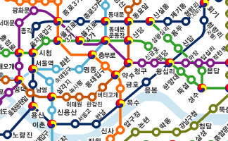
서울 지하철 노선도

Slide 9
참고 문헌
알고리즘
홍릉 과학 출판사
http://blog.naver.com/dol27
?Redirect=Log&logNo=38345623
네이버

Slide 10
감사합니다

